Slide 1
«Поэтапное изображение пейзажа»
МОУ ДО ЦДЮТТ
Выполнил:
Педагог Филина Екатерина Анатольевна
Г. Кыштым
2018

Slide 2
«Поэтапное изображение пейзажа»
Этапы создания пейзажа:
Этап № 1
Выполнение рисунка карандашом: прорисовка основных элементов пейзажа,
Их композиционное размещение на листе.
Этап № 2
Прокладка основного цвета неба, крон деревьев, земли, воды по
предварительно смоченному водой рисунку. Использование
приема «вливание цвета в цвет».
Этап № 3
Обобщение и завершение работы. Детали прорисованы по
сухому слою краски.

Slide 3

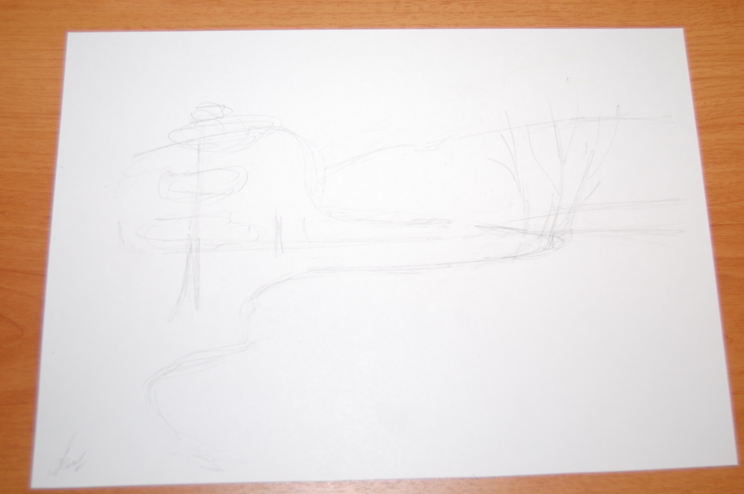

Slide 4
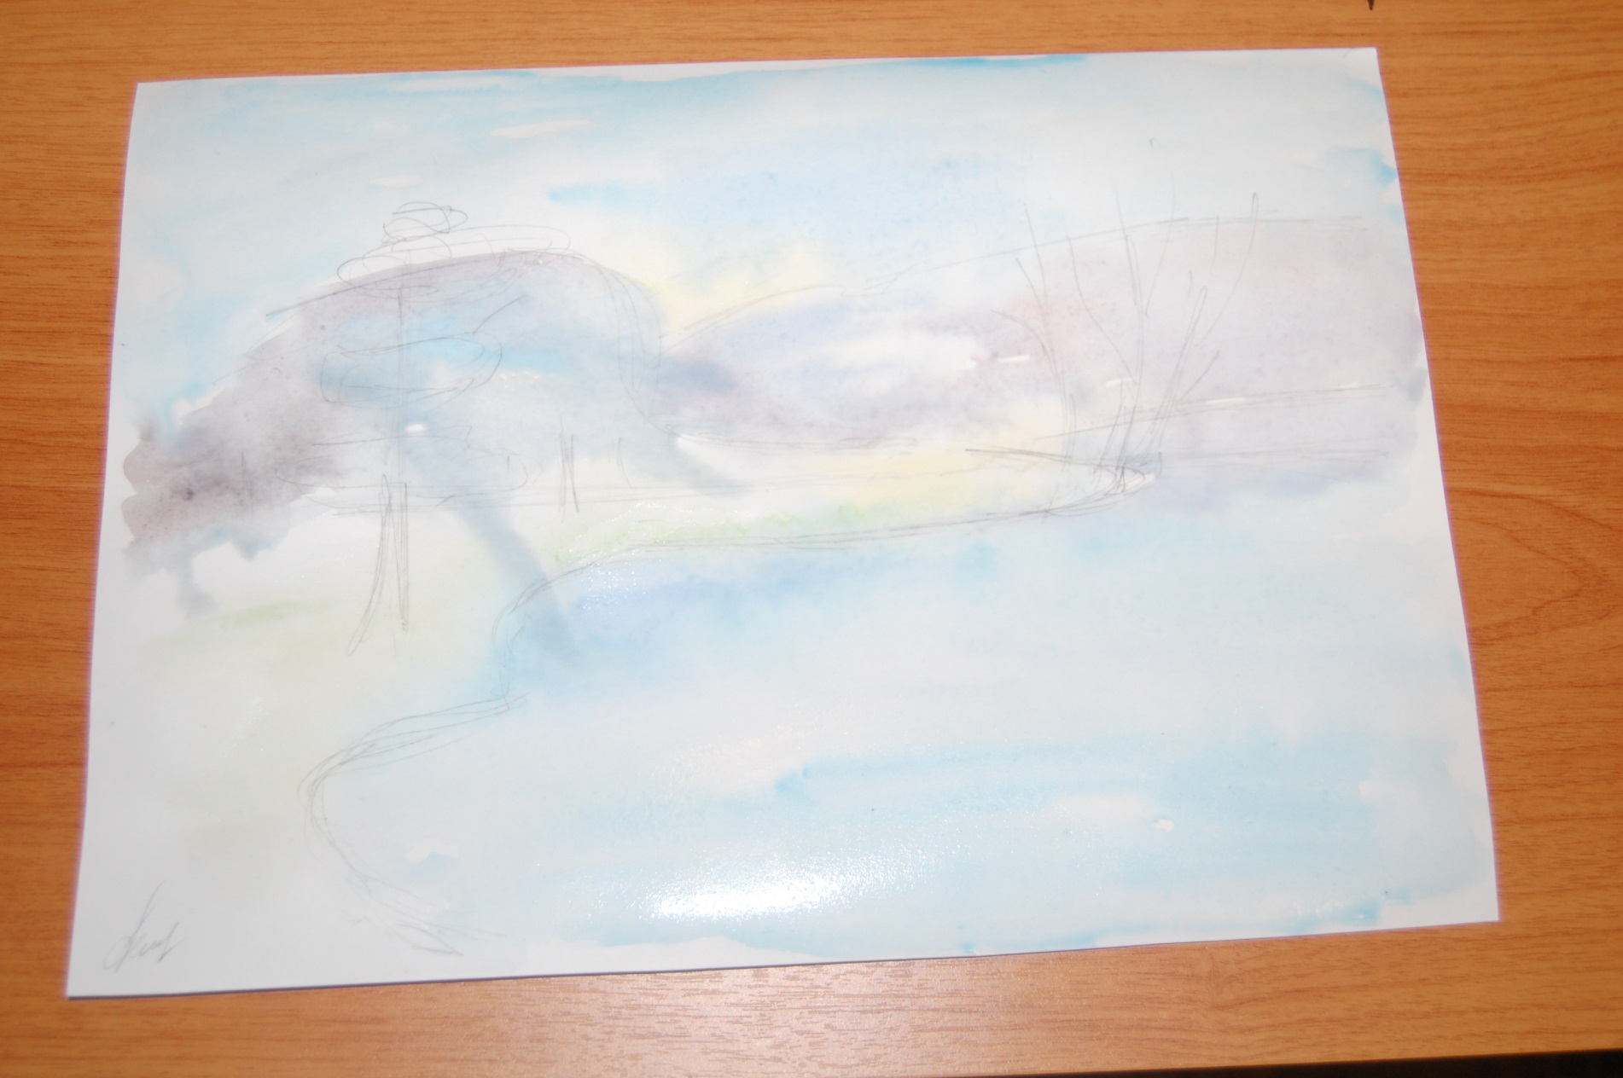
Этап № 2

Slide 5
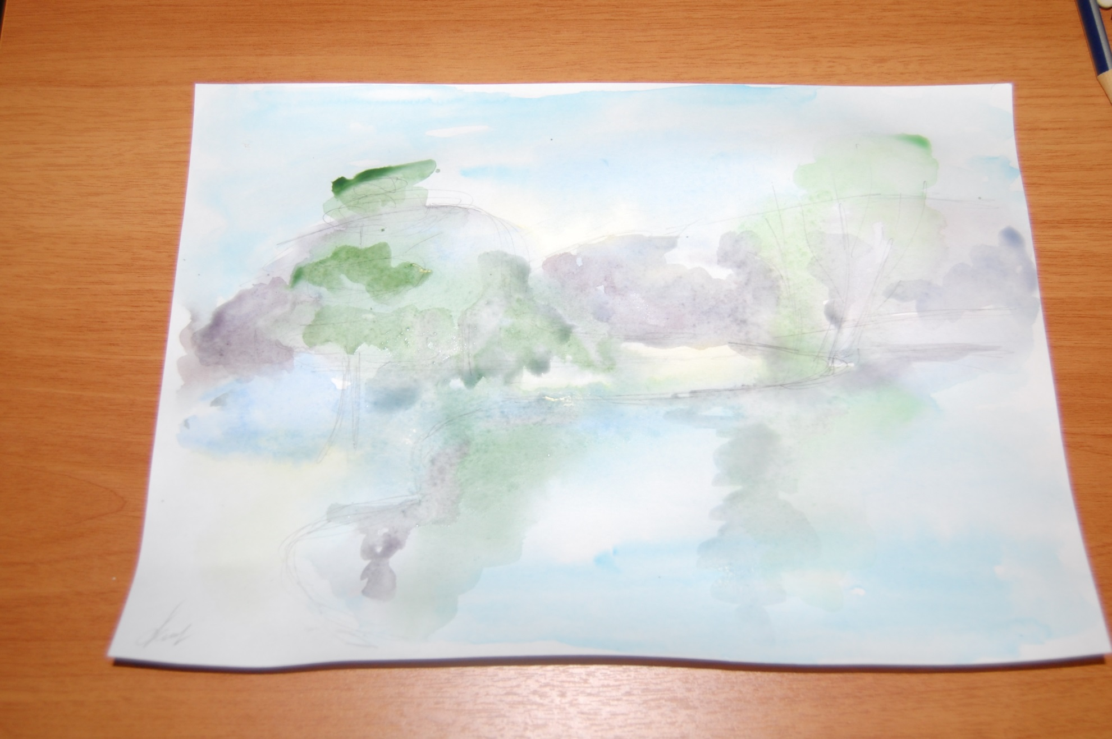

Slide 6
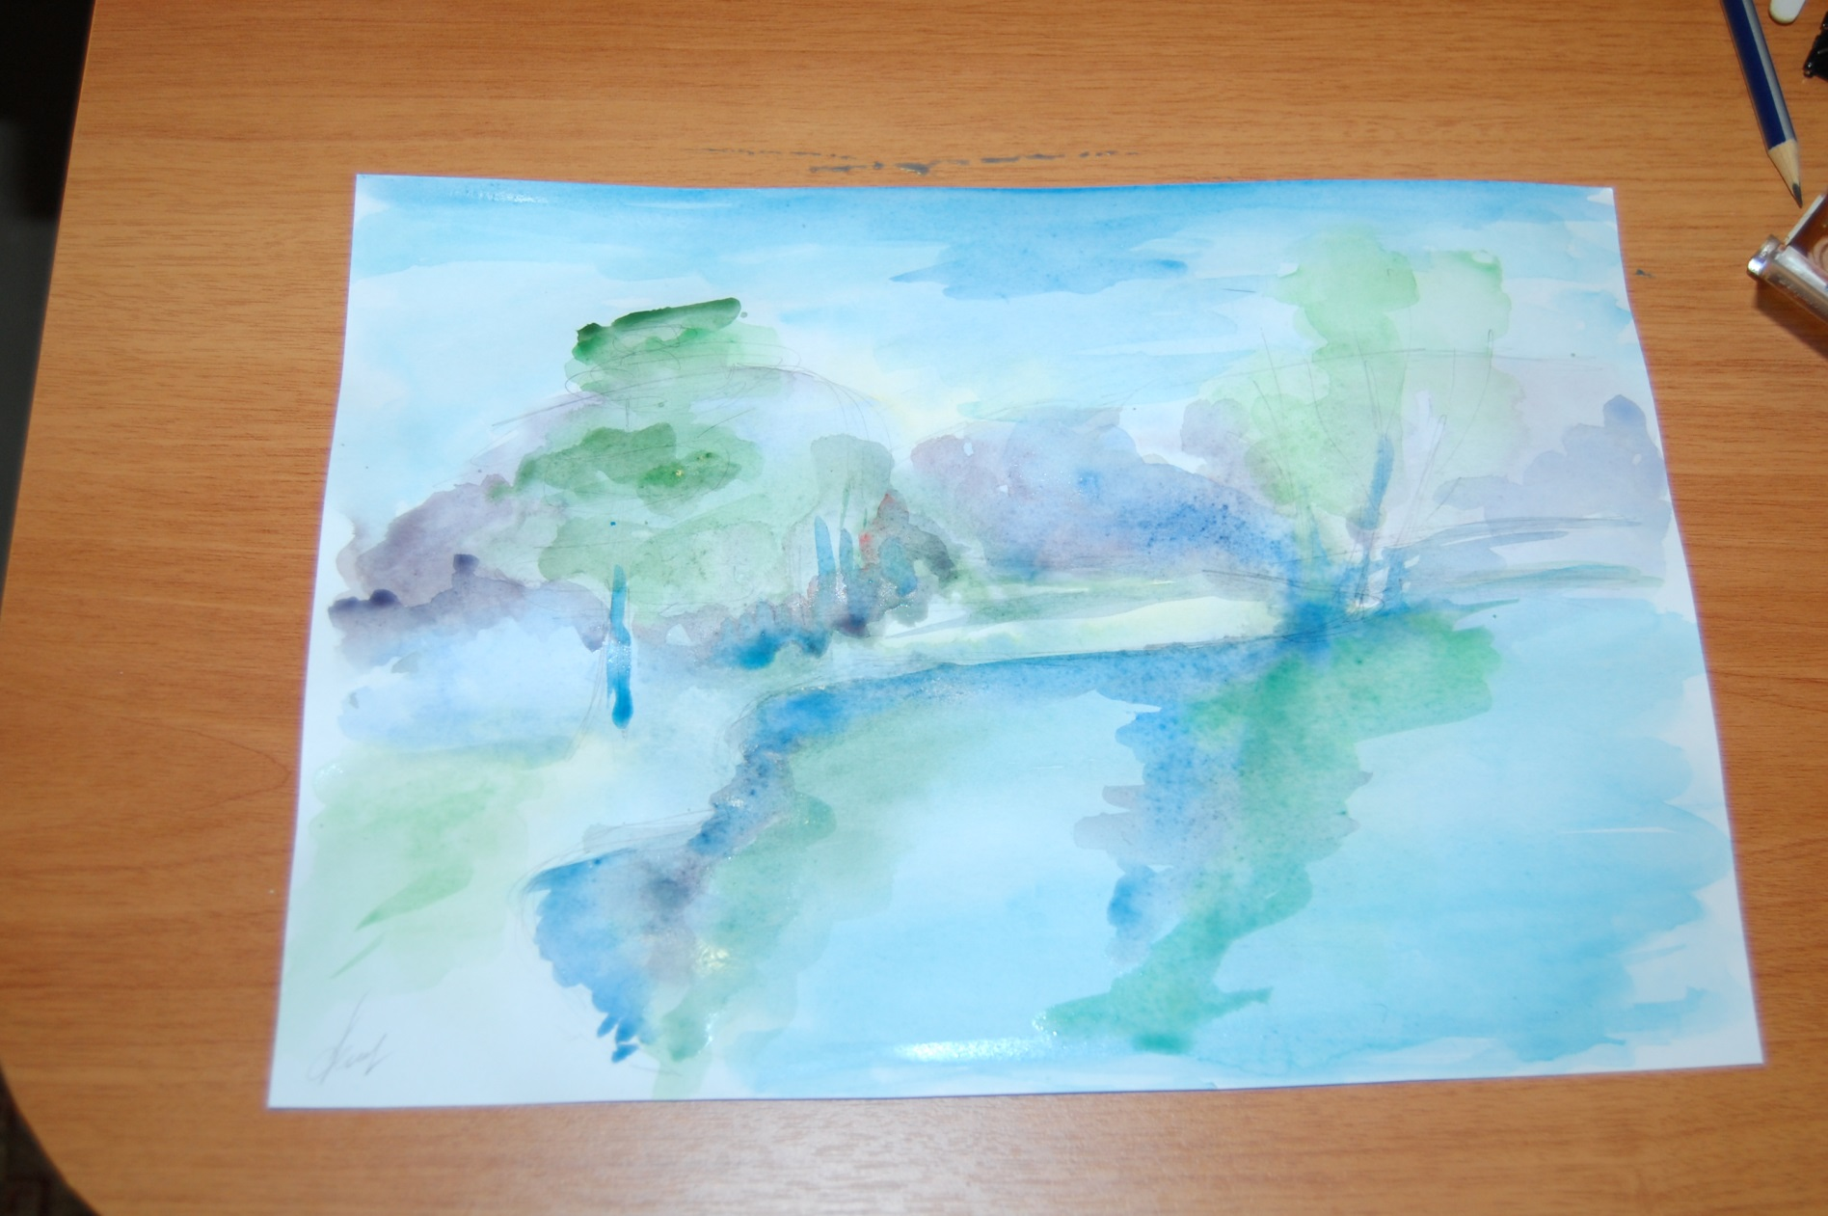

Slide 7



Slide 8
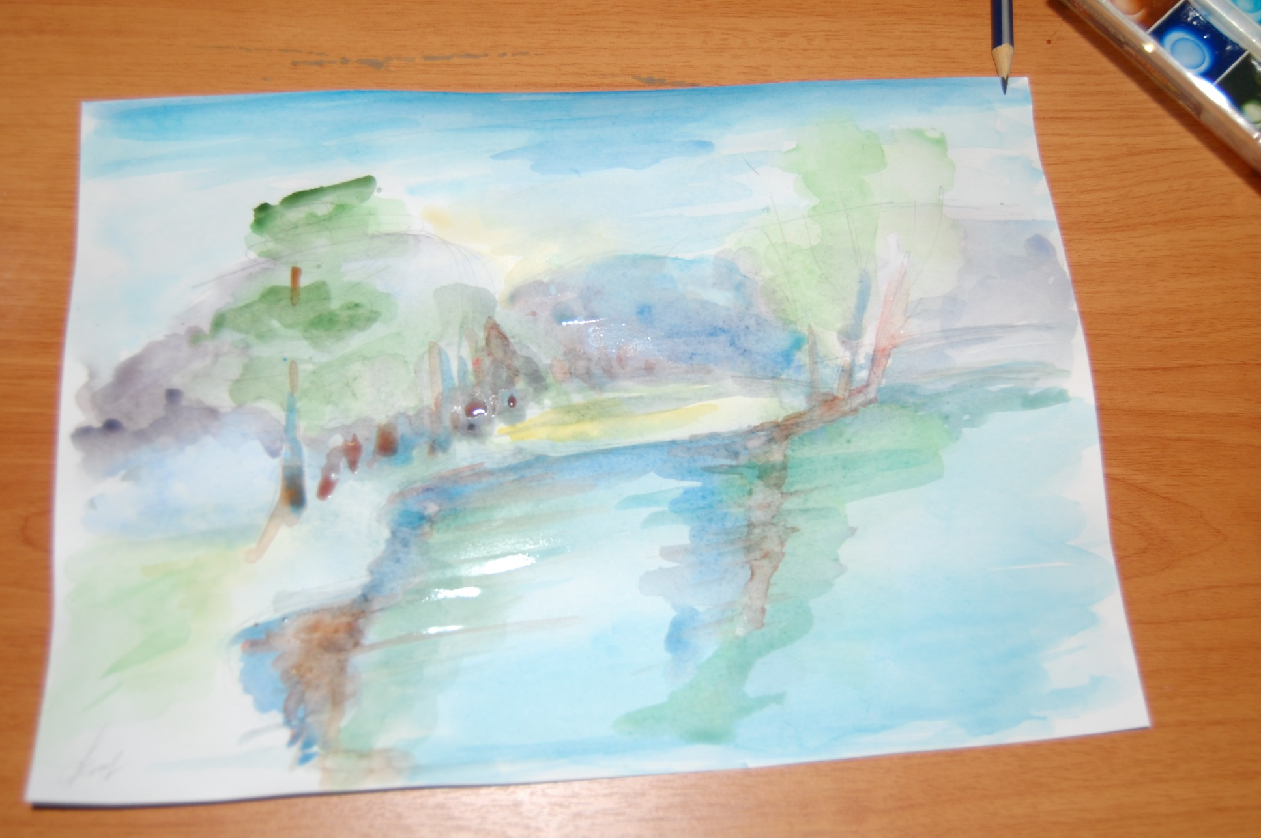

Slide 9
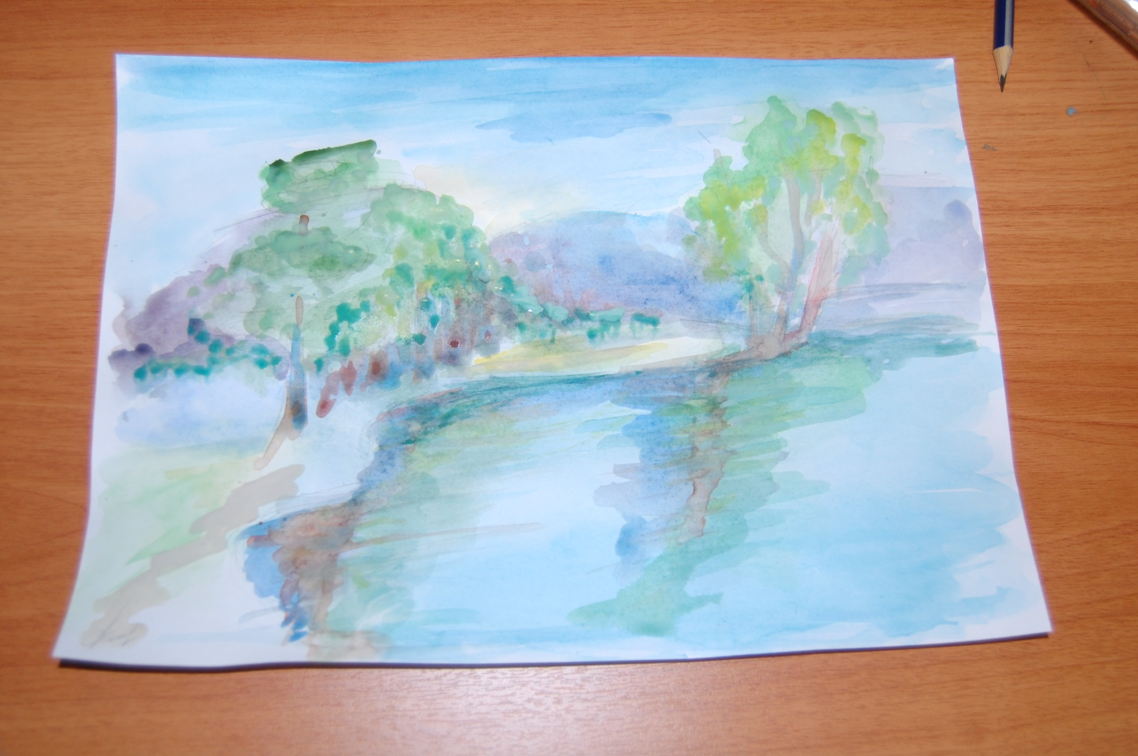

Slide 10
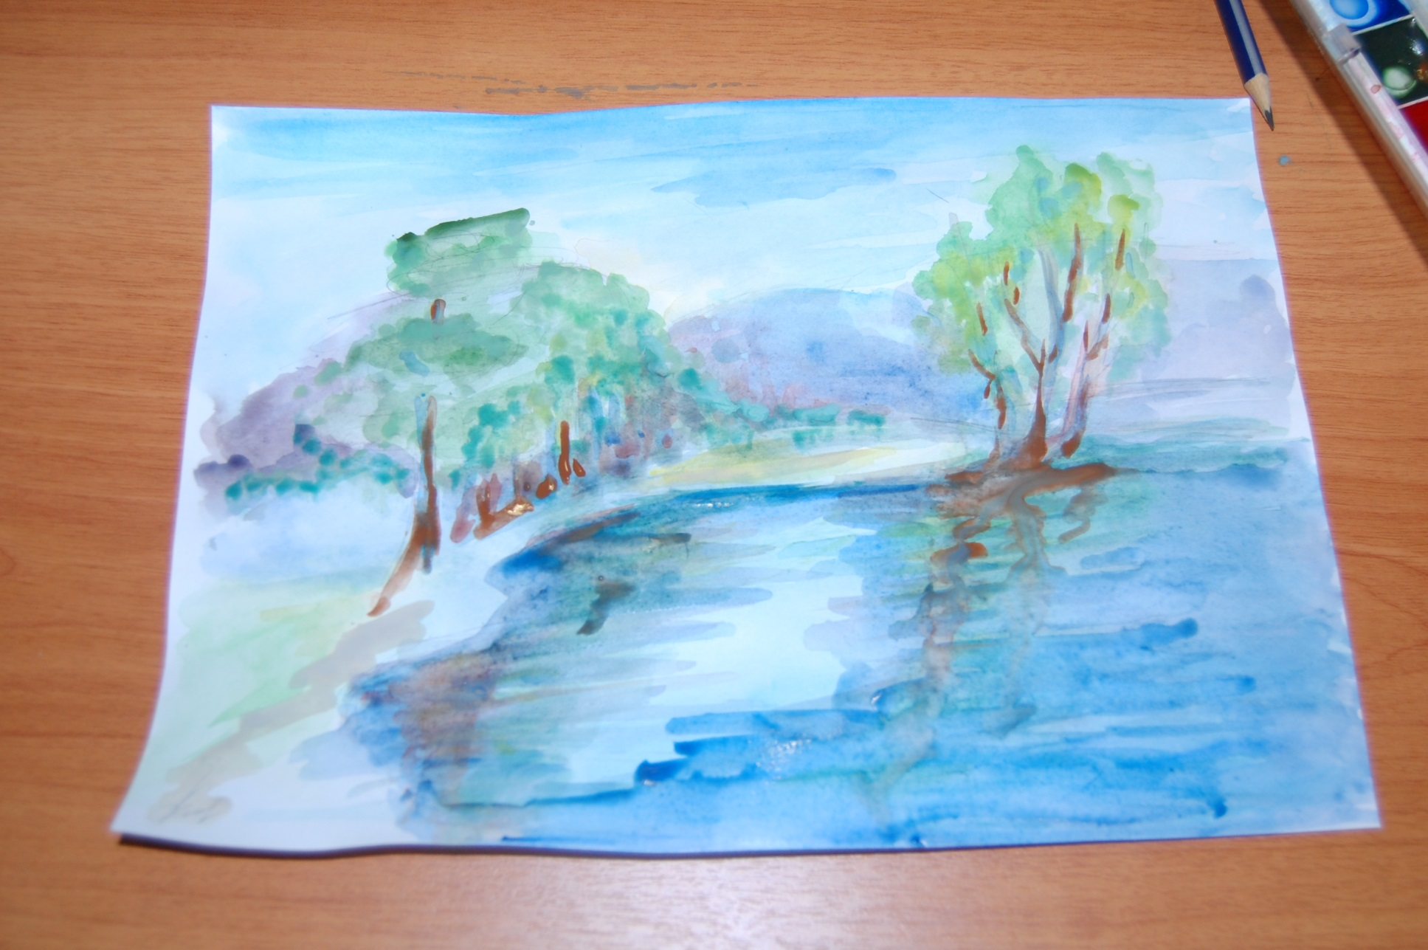

Slide 11
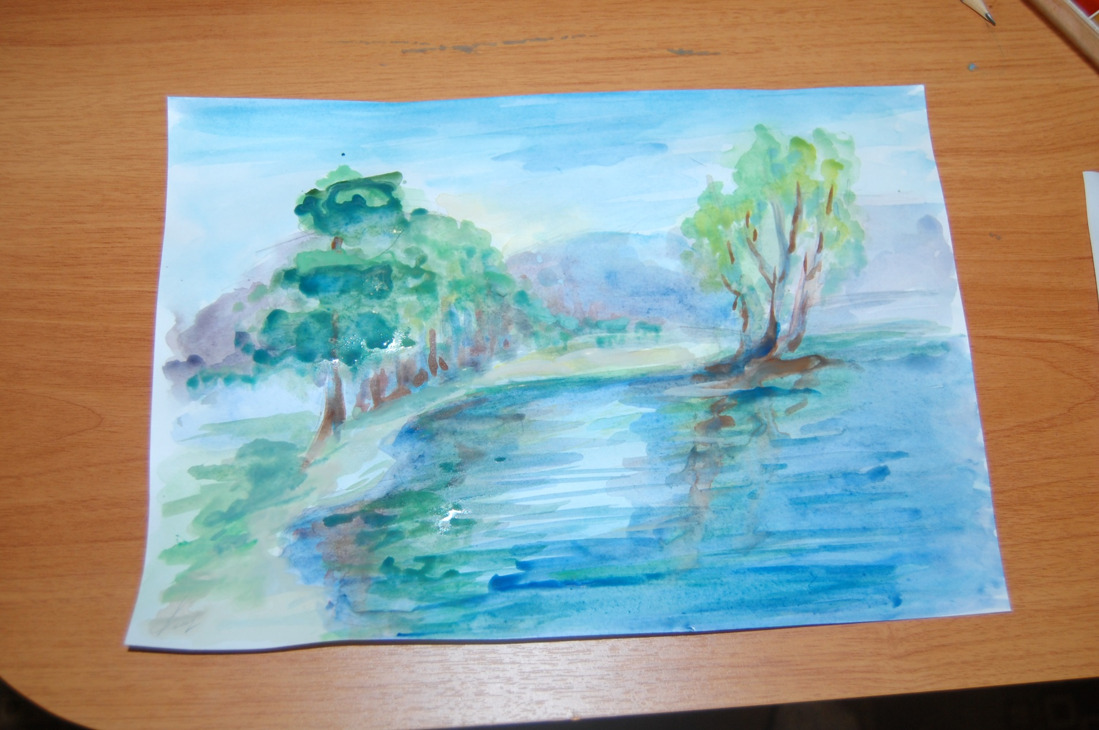

Slide 12
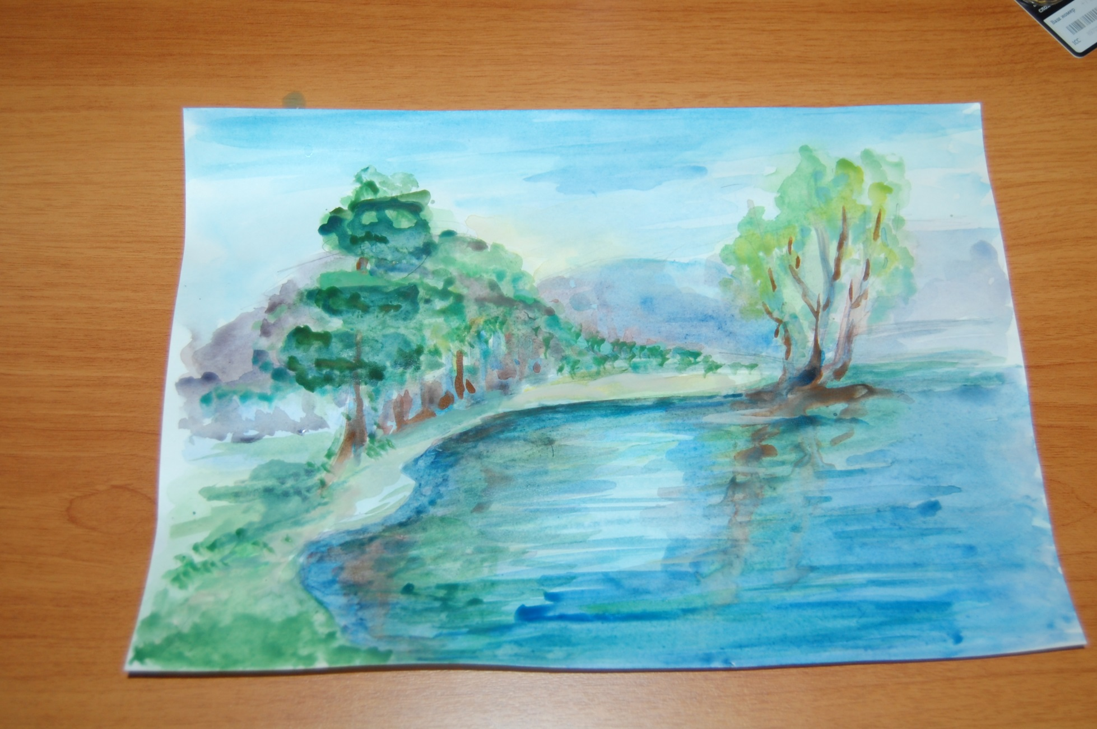

Slide 13
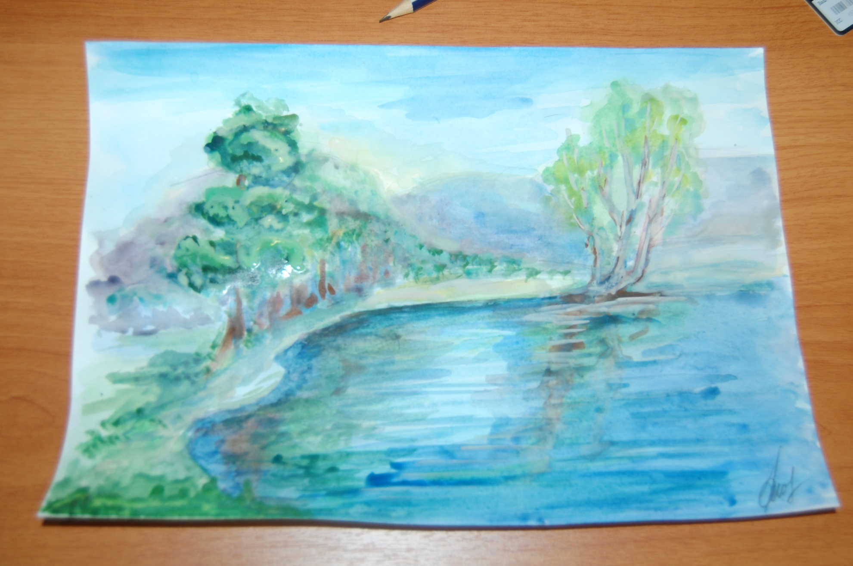

Slide 14
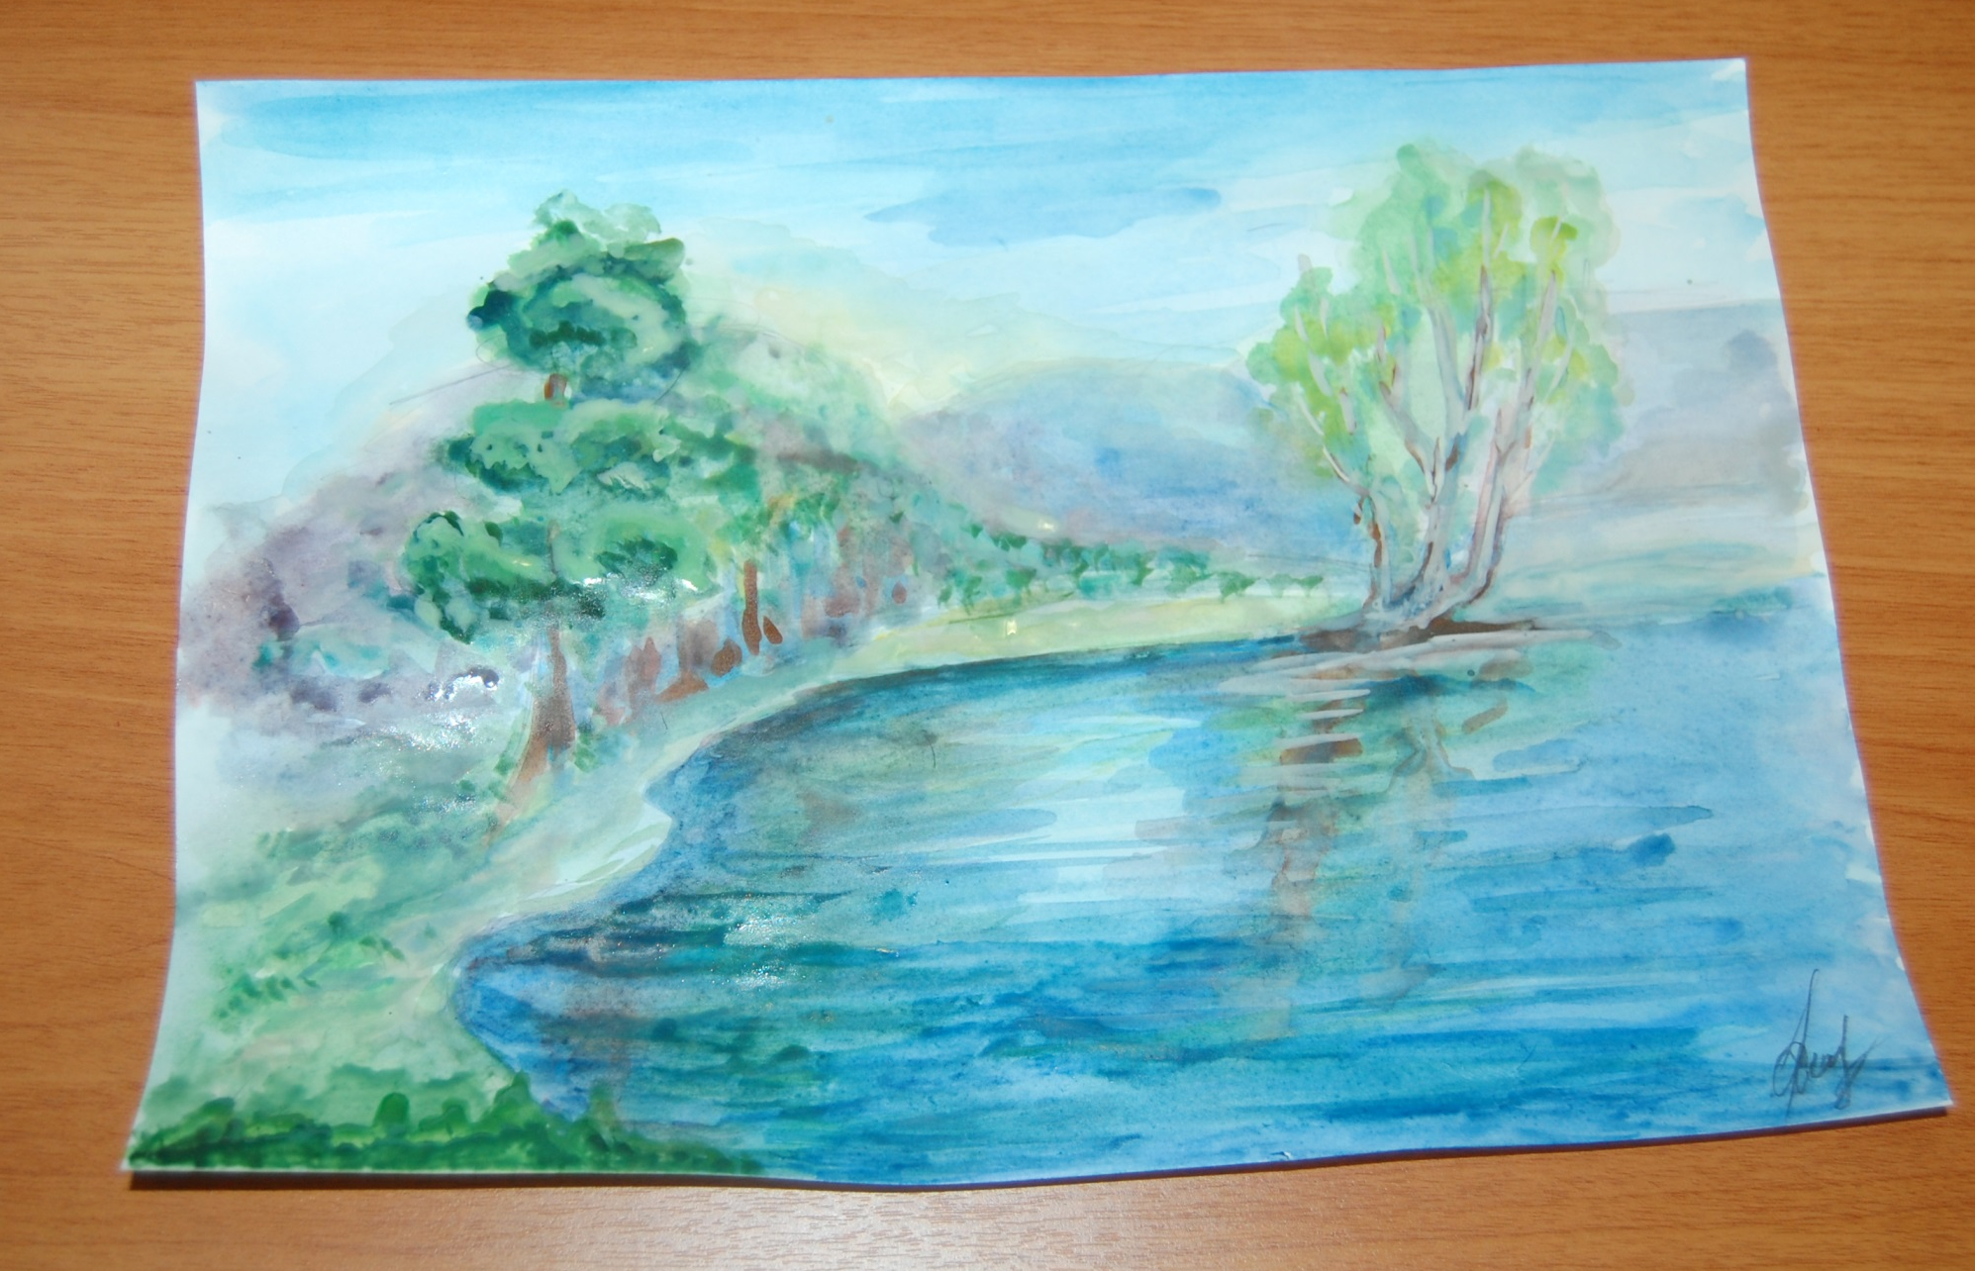

Slide 15
Спасибо за внимание!

